Slide 1
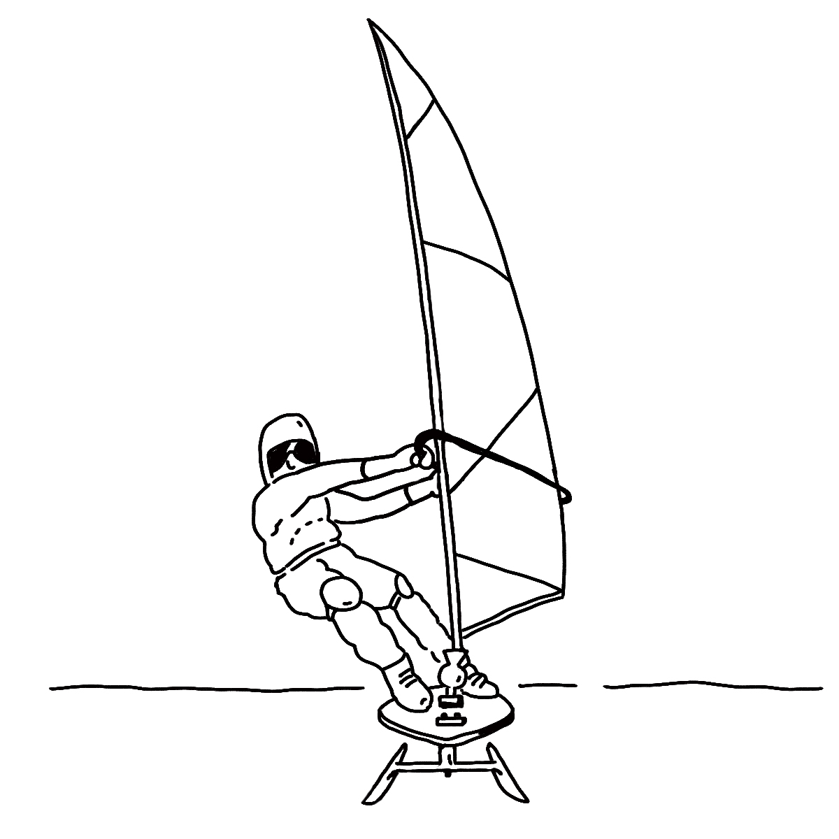
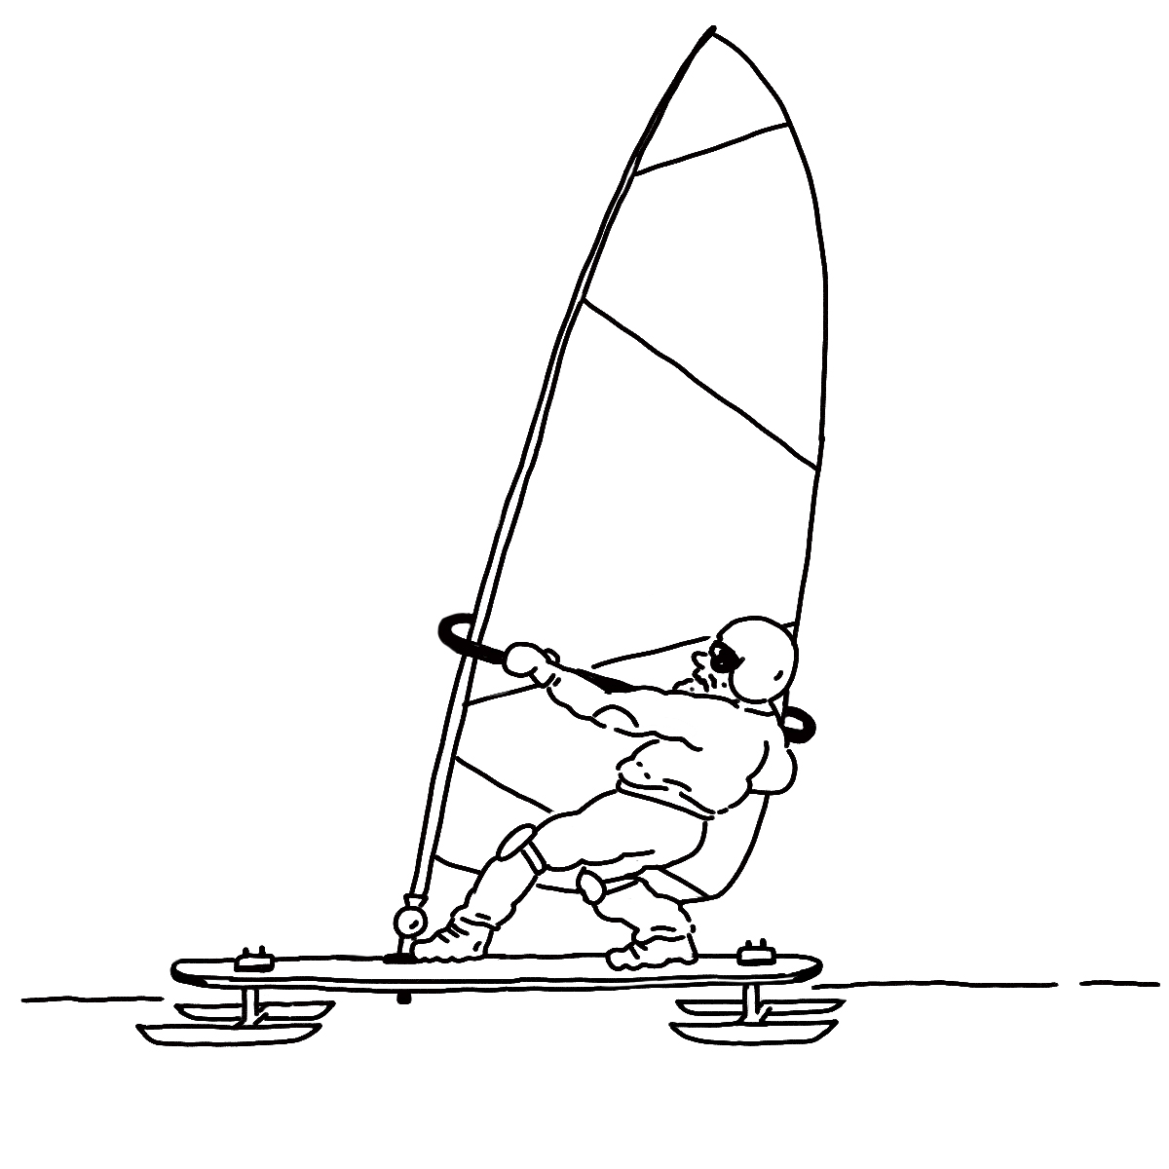

Patineta para el hielo
Instrucciones:
Agrégale etiquetas a los siguientes dibujos para explicar cómo funciona esta patineta que se usa sobre hielo.
Nombre: ______________________
Vista frontal
Vista lateral
Invisible Forces | Anchor Phenomenon

